Slide 1
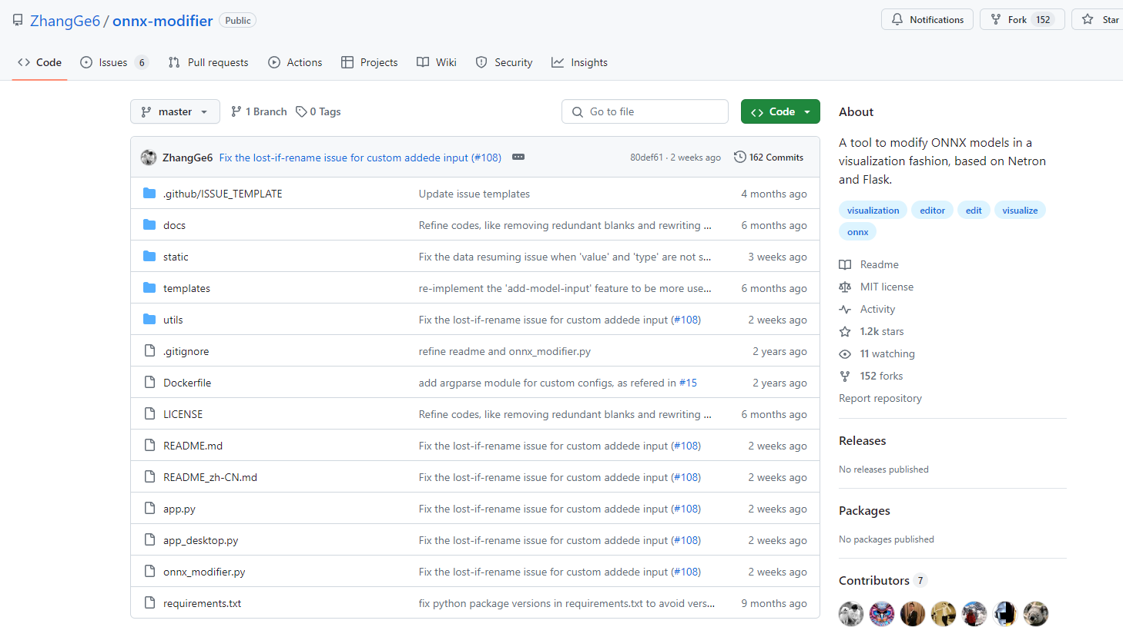
ONNX Modifier
YOLO model의 경우 Head 부분을 삭제 하고 3 개의 output data로 post processing 구현
학습 후 저장 한 onnx model의 layer를 수정 할 수 있는 도구인 onnx-modifier 사용
git link : https://github.com/ZhangGe6/onnx-modifier

Slide 2
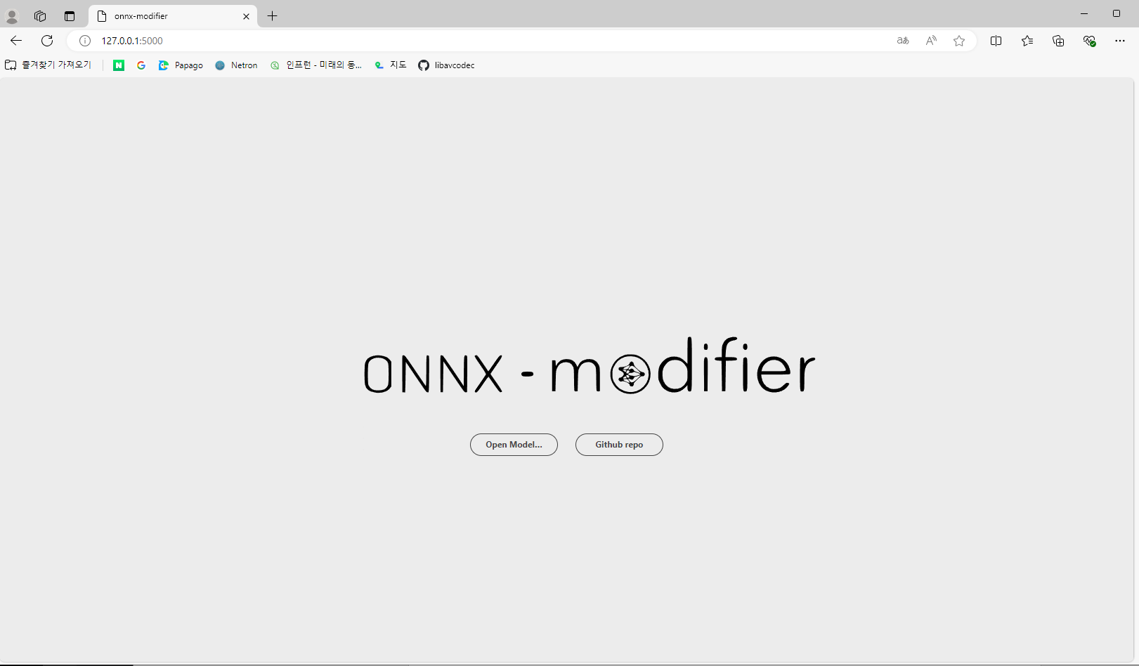
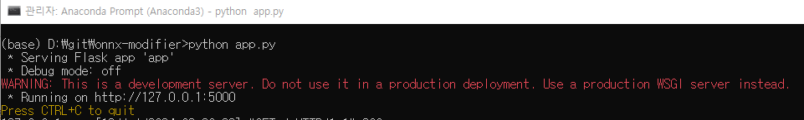
Modifier process
1. anaconda 가상환경 활성화 후 onnx-modifier 실행 (가상환경 설정은 자율)
$ git clone https://github.com/ZhangGe6/onnx-modifier.git
$ cd onnx-modifier
$ pip install -r requirements.txt
$ python app.py
2. 출력 된 주소로 web browser 통해 접속
※ app.py가 실행 되어있는 상태에서만 접속 가능

Slide 3
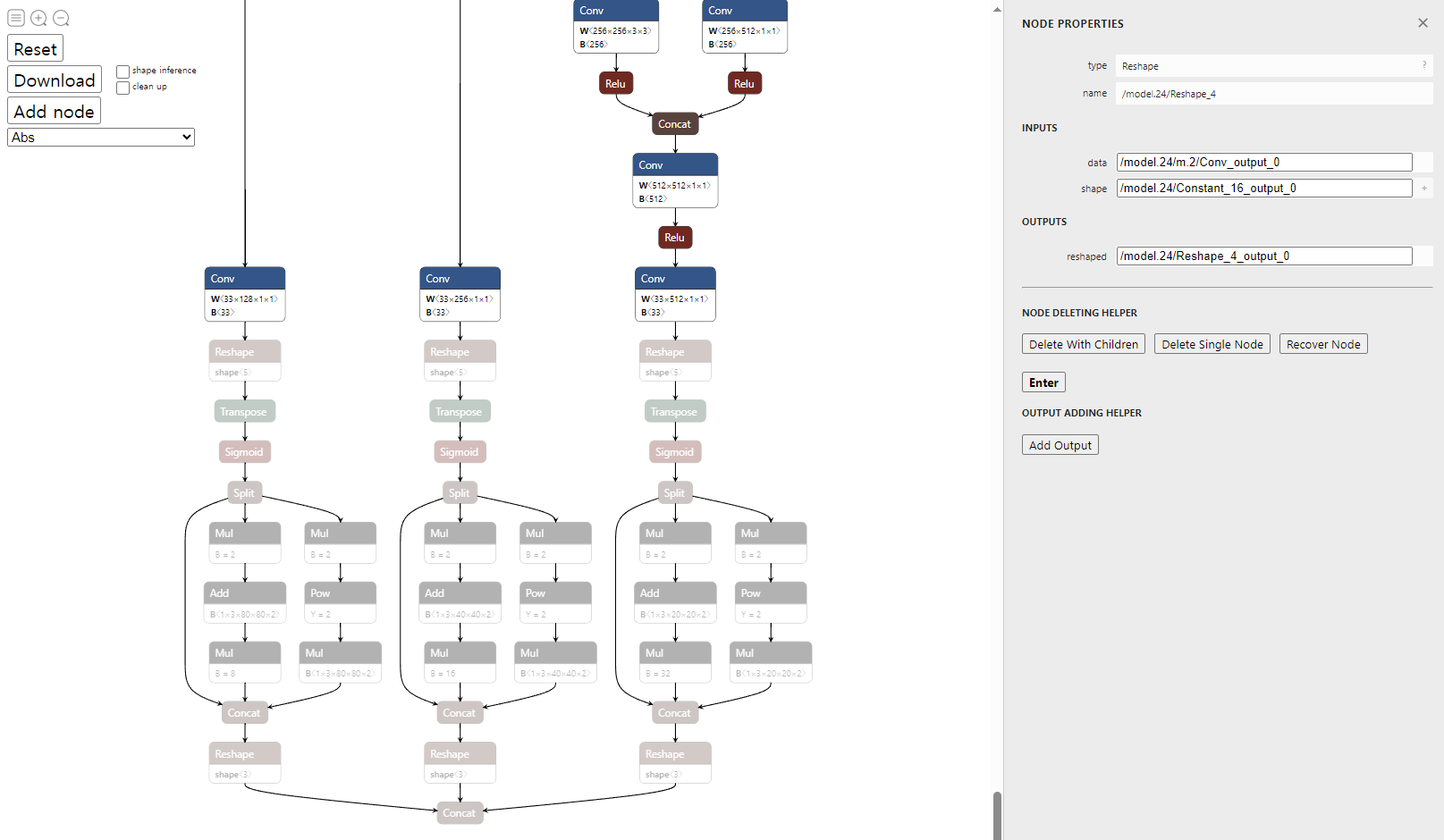
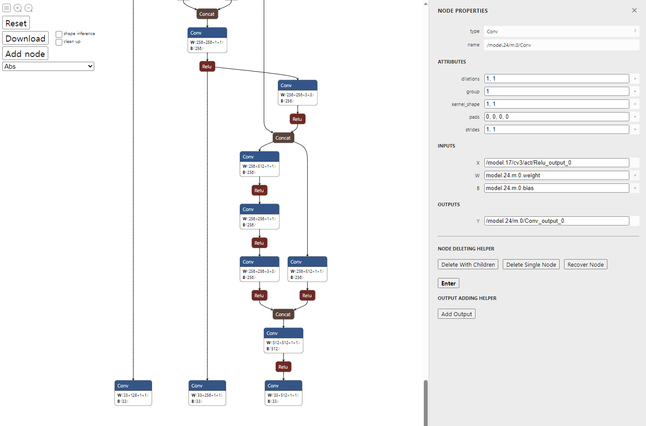


YOLOv5
①
③
⑤
②,④,⑥
⑦
⑨
⑧
⑦
① ‘Open Model’ 후 선택 → ② ‘Delete With Children’ → ③~⑥ 반복
→ ⑦ ‘Enter’
⑧ 선택 → ⑨ ‘Add Output’
→ 3 개 output 모두 추가
→ Head 삭제

Slide 4
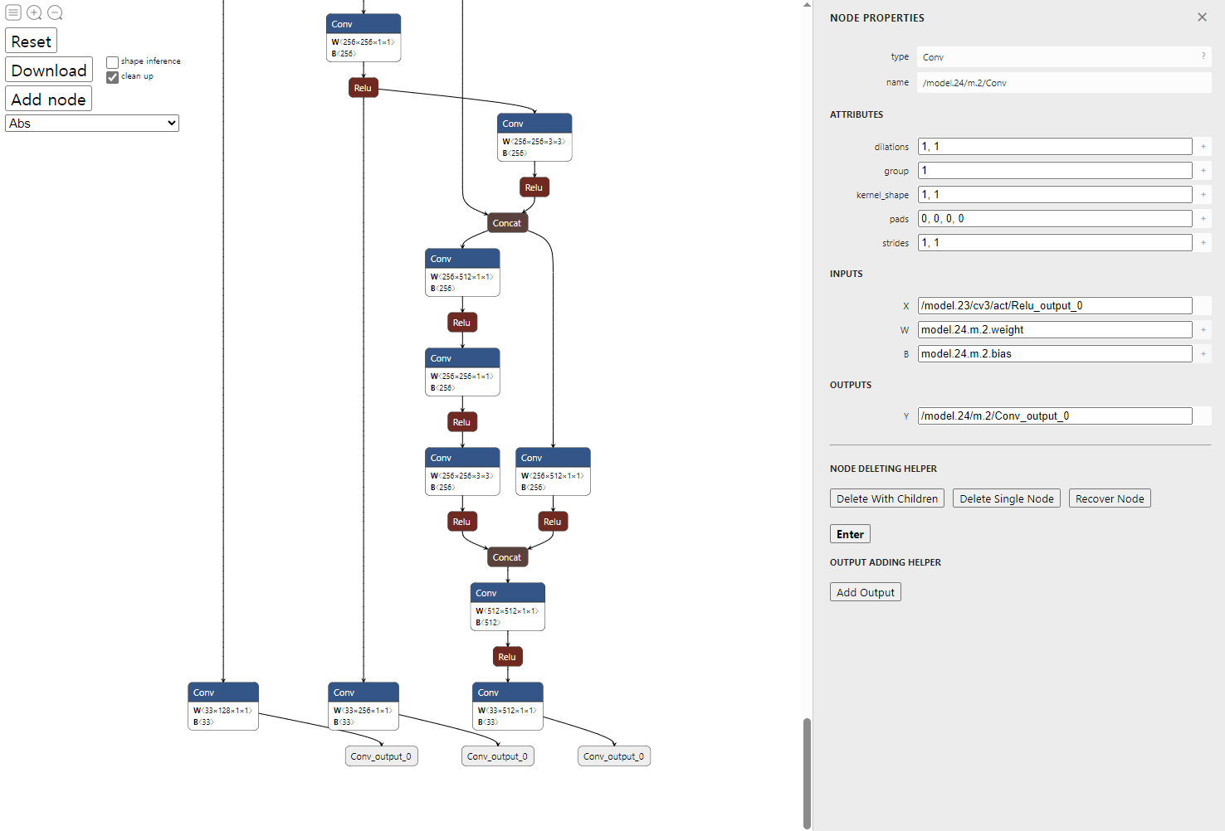
YOLOv5
⑪
⑩
Output 생성
⑩ ‘clean up’ 선택 → ⑪ ‘Download’

Slide 5
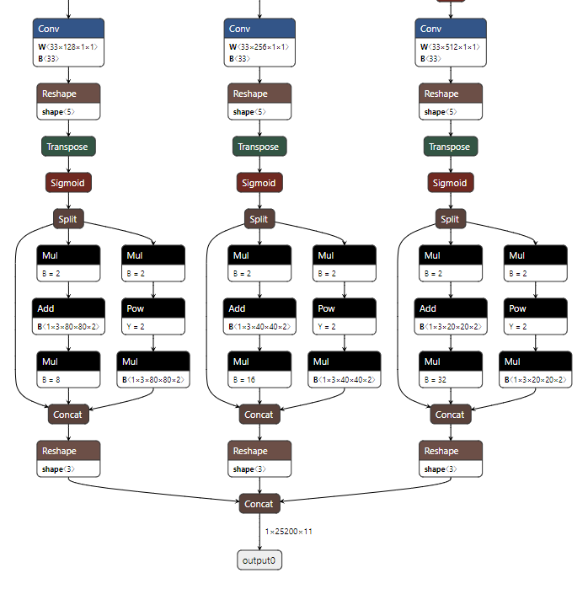
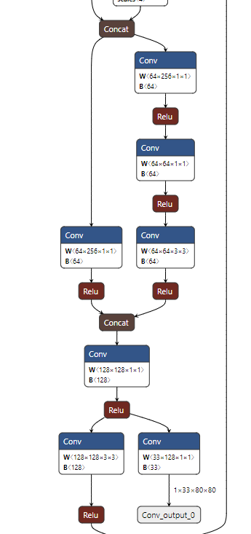
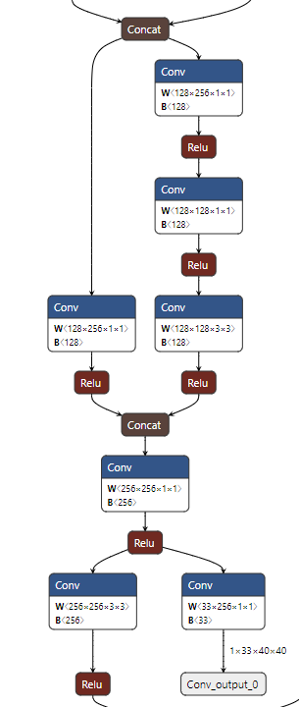
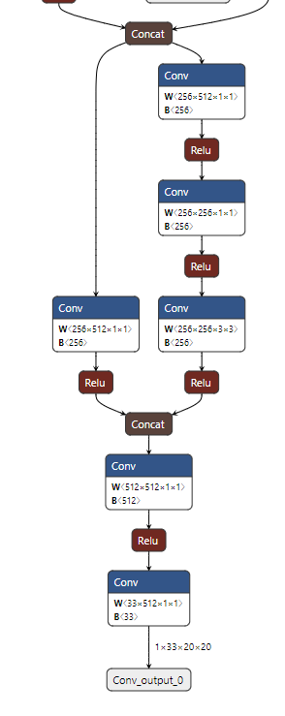
Result
Modifier (delete Head)
Output : 1x25200x11 (batch, size/stride(8, 16, 32), channel)
Channel : (x, y, w, h, o) + class 개수 → ex) 5 + 6 = 11
size : ((80 x 80) + (40 x 40) + (20 x 20)) x anchor 수 = 8400 x 3 = 25200
Output : 1x33x80x80, 1x33x40x40, 1x33x20x20 (batch, channel, width, height)
Channel : ((x, y, w, h, o) + class 개수) x anchor 수 → ex) (5 + 6) x 3 = 33

Slide 6
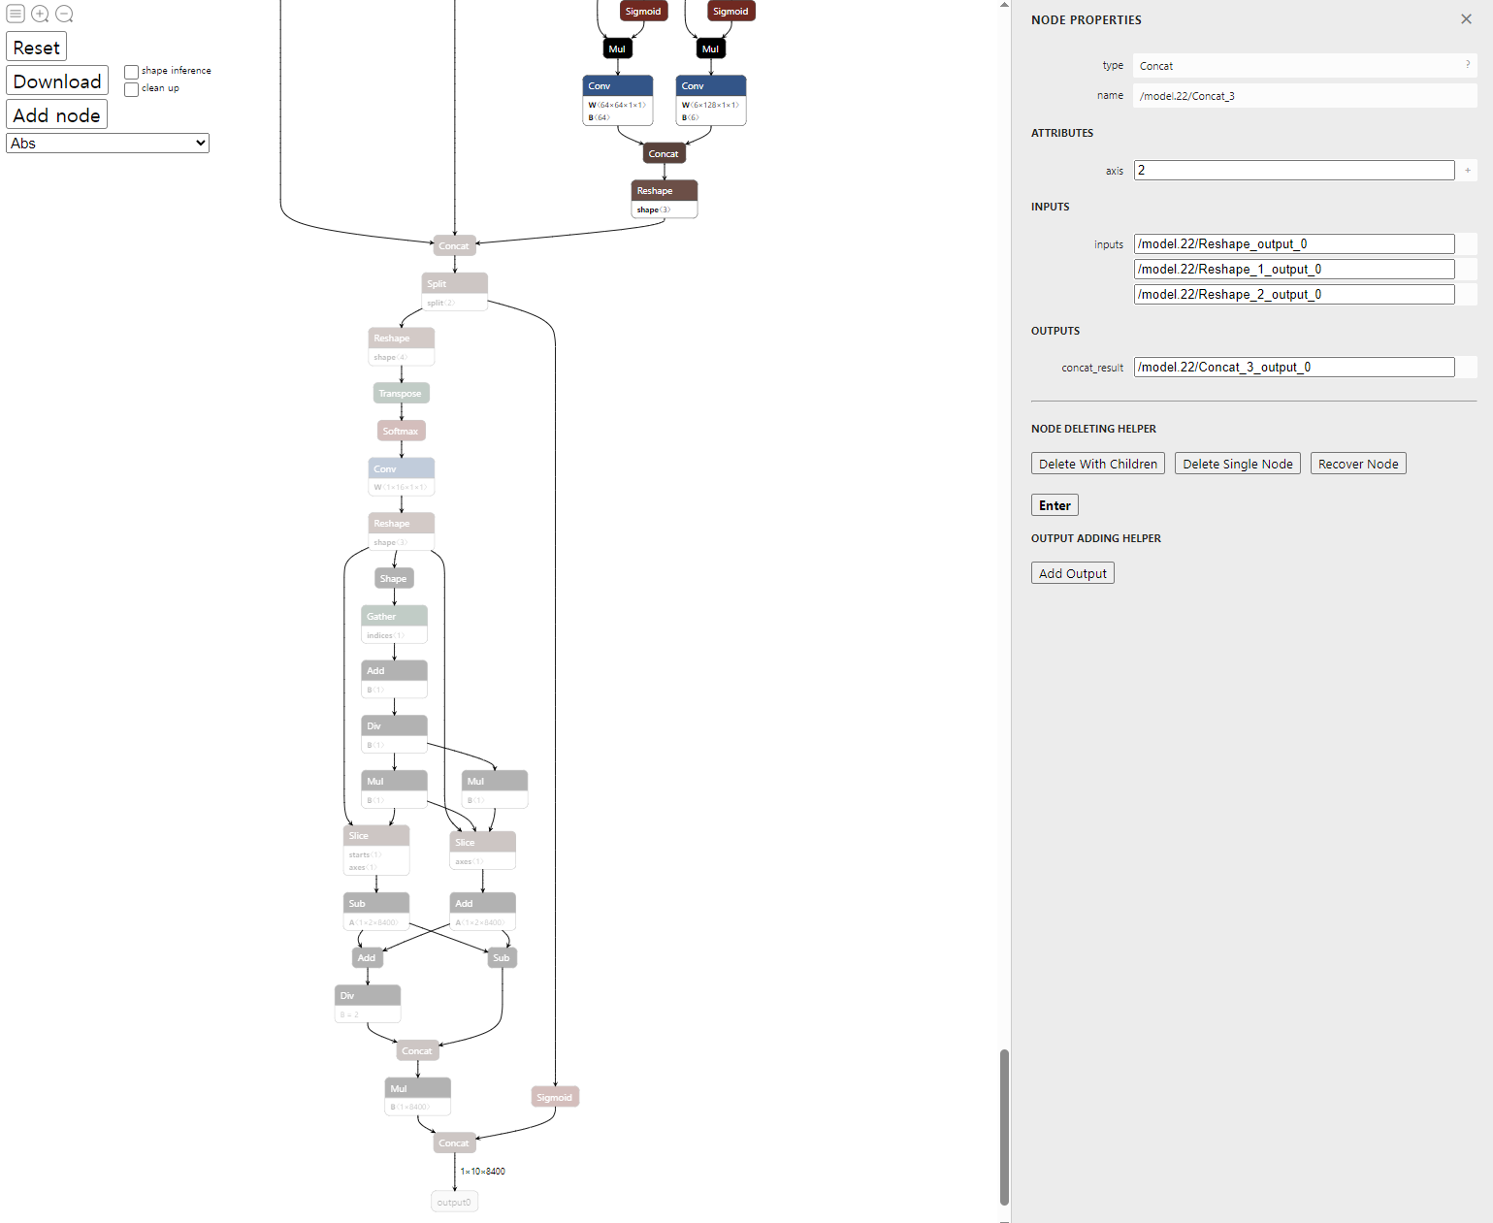
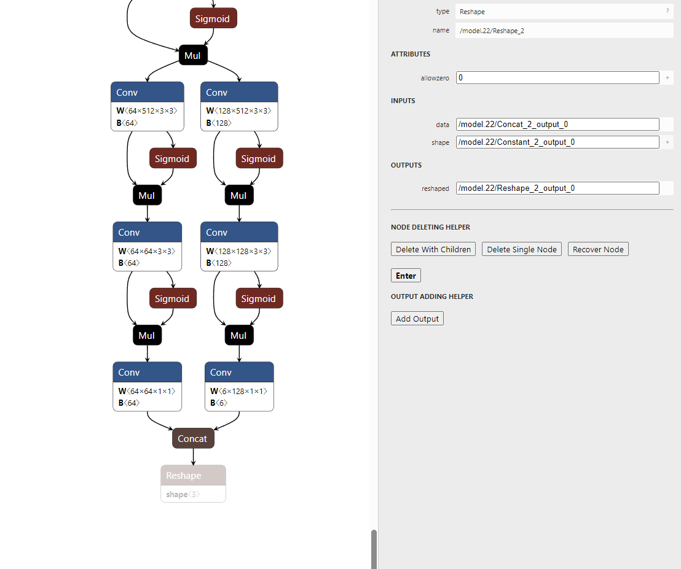

YOLOv8
①
②
③
⑤
⑥
④
④ 선택 → ⑤ ‘Delete Single Node’ → ⑥ ‘Enter’
① ‘Open Model’ 후 Concat 선택 → ② ‘Delete With Children’ → ③ ‘Enter’
→ 3 개 output 모두 ‘Reshape’ node 삭제
→ Head 삭제

Slide 7
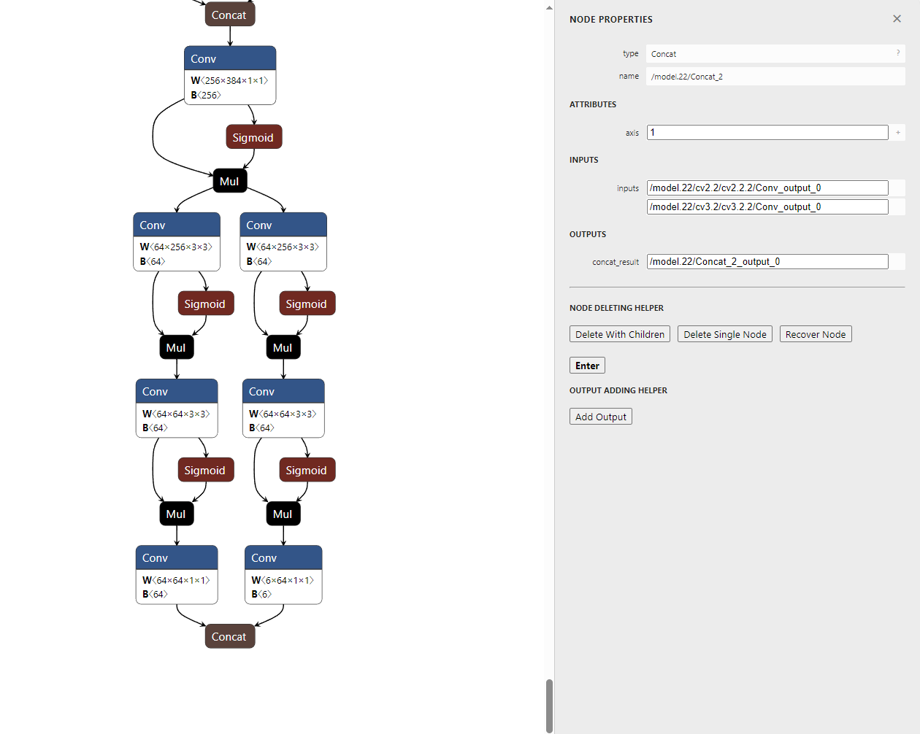
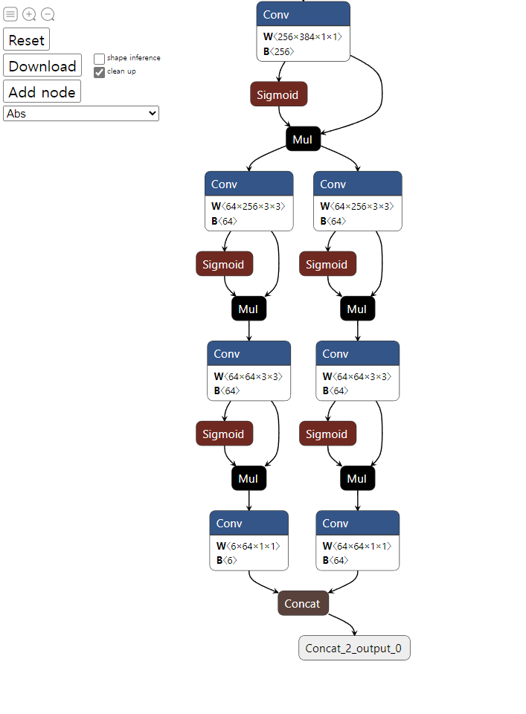
YOLOv8
⑩
⑨
⑧
⑦
Output 생성
⑦ 선택 → ⑧ ‘Add Output’
→ 3 개 output 모두 추가
⑨ ‘clean up’ 선택 → ⑩ ‘Download’

Slide 8
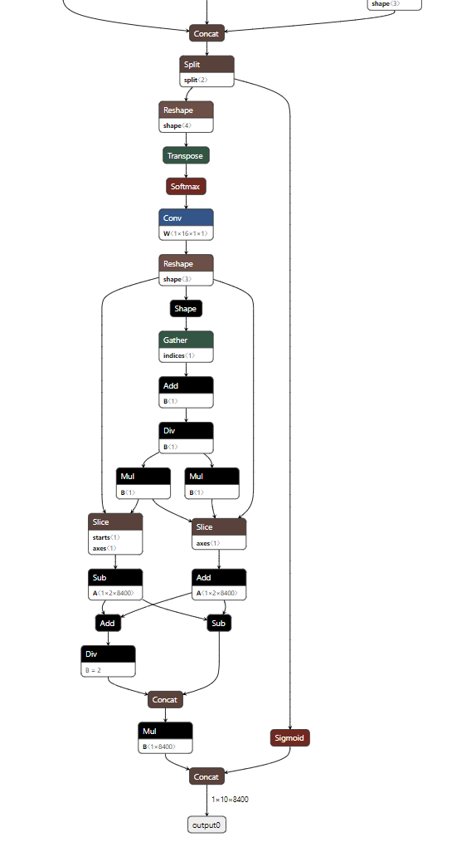
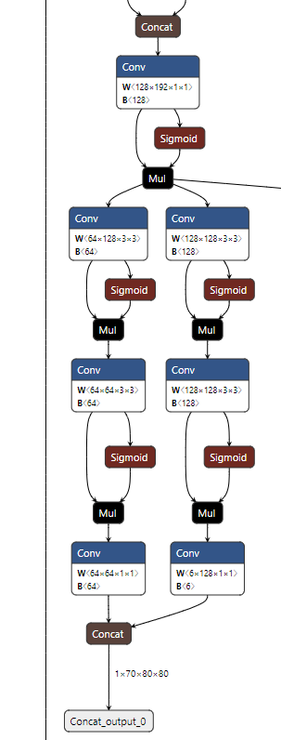
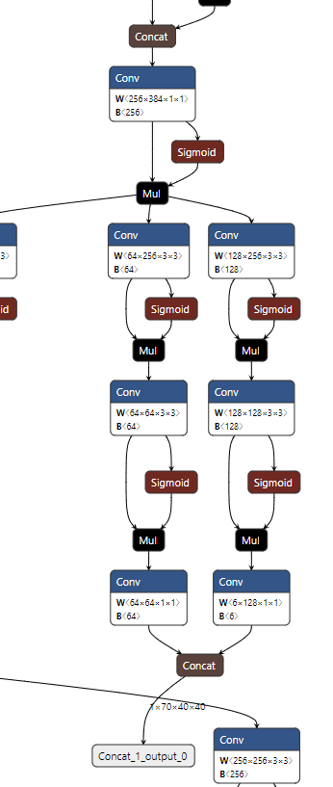
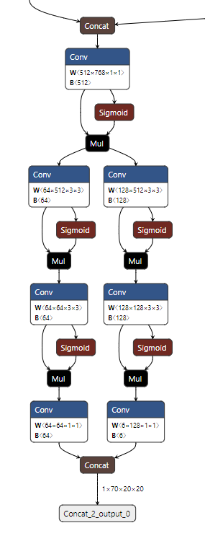
Result
Modifier (delete Head)
Output : 1x10x8400 (batch, channel, size/stride(8, 16, 32))
Channel : (x, y, w, h) + class 개수 → ex) 4 + 6 = 10
Size : (80 x 80) + (40 x 40) + (20 x 20) = 8400
Output : 1x70x80x80, 1x70x40x40, 1x70x20x20 (batch, channel, width, height)
Channel : ((x, y, w, h) x reg_max) + class 개수 → ex) (4 x 16) + 6 = 70

Slide 9
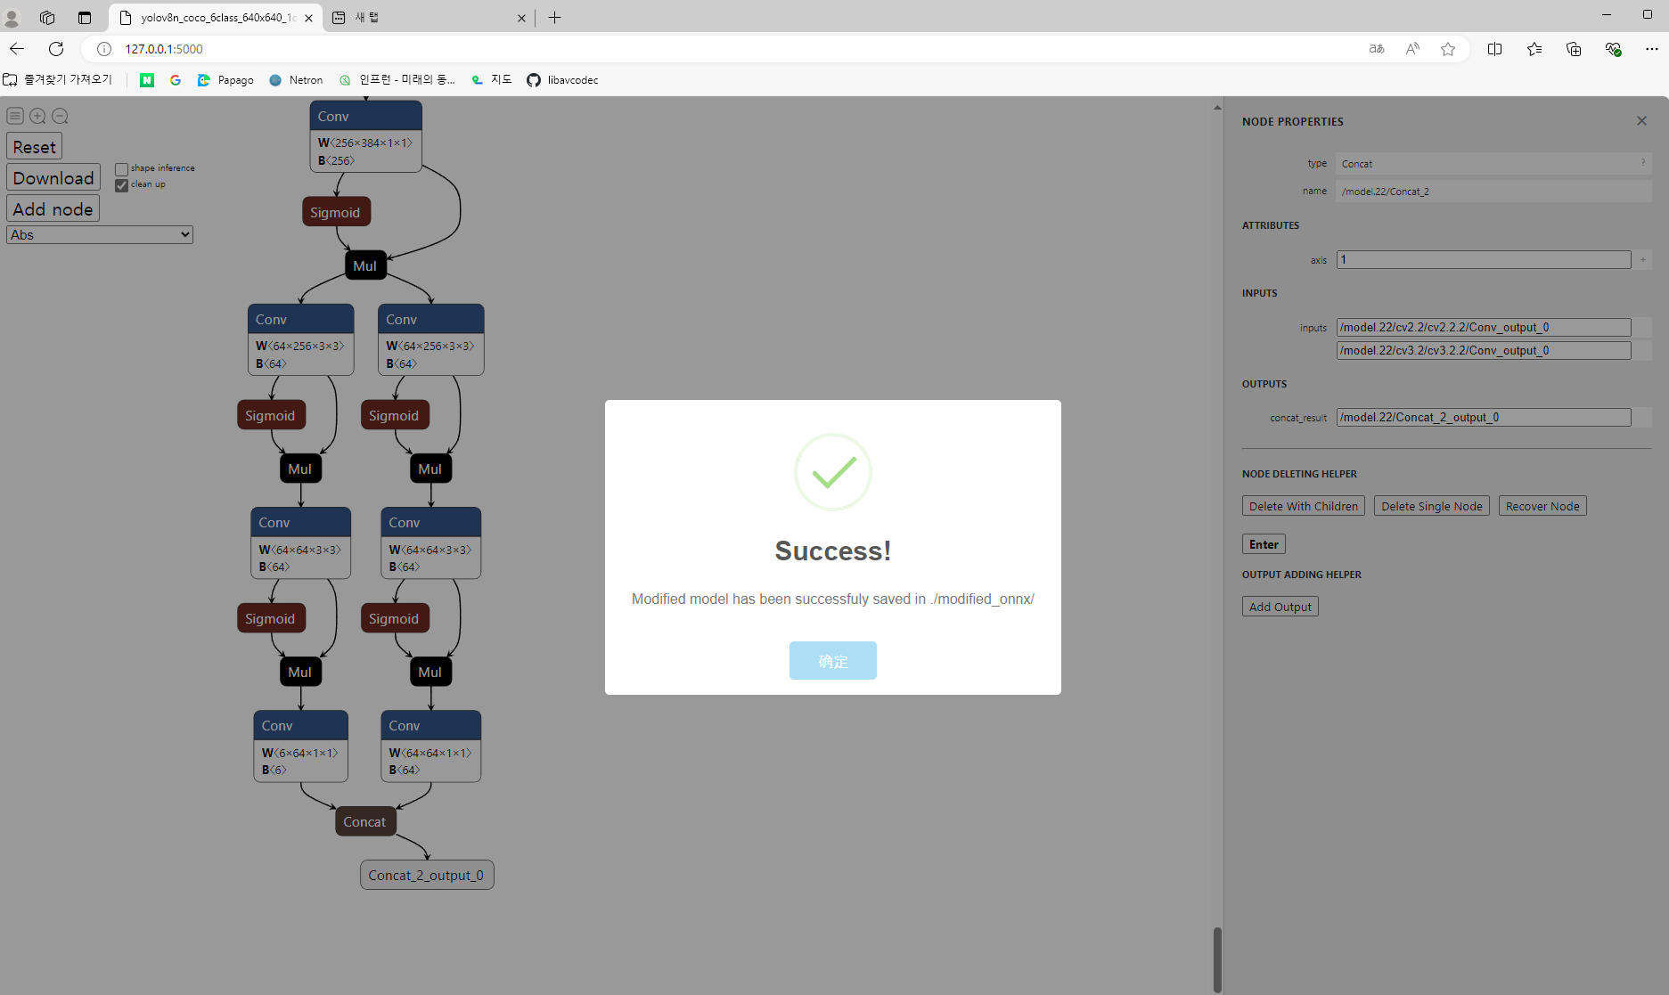
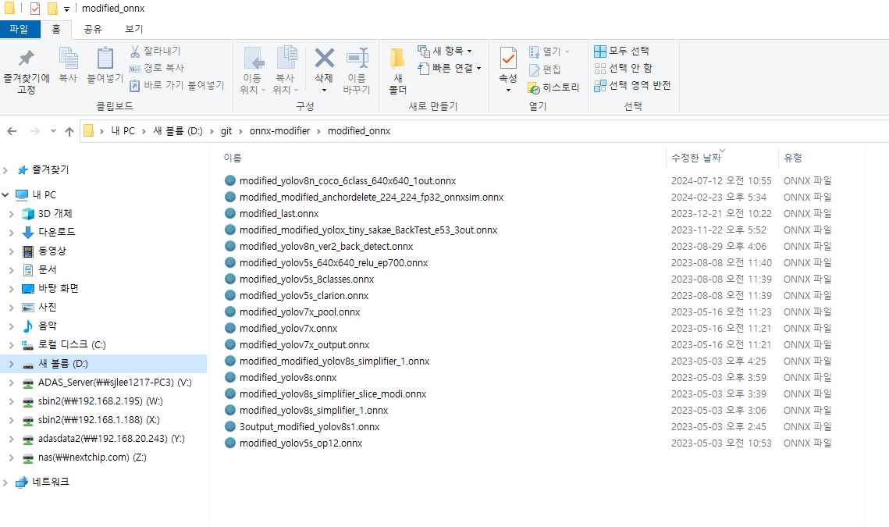
Saved path
<onnx-modifier_path>\modified_onnx 하위에 저장 됨

